Slide 1
Энн Хогарт «Мафин и паук»
Урок литературного чтения во 2 классе
УМК «Школа России»

Slide 2
ТЕМА УРОКА:
Энн Хогарт
«Мафин и паук»

Slide 3
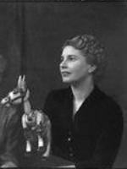
Энн Хогарт родилась и жила в Англии (19 июля 1910 - 9 апреля 1993). Энн Хогарт и ее муж Ян Буссел ездили по городам со своим маленьким передвижным театром кукол-марионеток. Скуоро их куклы – ослик Мафин, пингвин Перегрин, овечка Луиза, жирафа Грейс, кенгуру Кэтти, щенок Питер и другие – стали так популярны, что их пригласили на телевидение. А потом Энн Хогарт начала записывать веселые истории про Мафина и его друзей. Так вышли «Красная книга Мафина», потом «Синяя», «Зеленая», и «Лиловая».В течение 50 лет "Куклы Хогарта" гастролировали по Великобритании и во всём мире. Когда Басселлы вышли на пенсию, в Девоне они создали международную выставку кукол, показывая все персонажи, которые они собрали и получили во время своих путешествий. В настоящее время куклы находятся в собственности центра доверия в Лондоне.

Slide 4
Ослик Мафин: Ослик Мафин появился на свет в 1933 году на сцене кукольного театра , принадлежащего Энн Хогарт и её мужу Яну Бусселлу. В 1946 он появился в телепередаче "Для детей", сценарий которой был написан Энн Хогарт. Актриса Аннет Миллс в передаче пела и играла на пианино, на крышке которого танцевал Мафин. Это было первое специальное детское шоу. Вскоре оно превратилось в отдельную программу, в которой появились другие герои будущей книги - тюлениха Сэлли, овечка Луиза, пингвин Перегрин, страус Освальд. Все куклы были придуманы и изготовлены Энн Хогарт. Когда Энн Хогарт вместе со своим мужем гастролировала по миру с собственным кукольным театром, репертуар которого включал и сказки про Мафина. Всего за 11 лет вышло более трёхсот выпусков передачи. Ослик стал настоящей телезвездой.

Slide 5
В начале 1950-х Энн Хогарт обработала истории про Мафина и издала некоторые из них в маленькой книжке. Затем были ещё три выпуска историй, которые отличались цветом обложки - красная, синяя, фиолетовая и зелёная. Истории про Мафина, сочинённые Энн Хогарт, составили большую серию из нескольких книг - существует Красная книжка Мафина, Синяя, Зелёная, Лиловая и т.д. Затем все они были изданы в одной книге "Мафин и его весёлые друзья". Сказки были переведены на многие языки и полюбились детям разных стран. Среди иллюстраторов книги была дочь Энн Хогарт .

Slide 6
ЦЕЛЬ:
ПОЗНАКОМИТЬСЯ С ПРОИЗВЕДЕНИЕМ
УЧИТЬСЯ ЧИТАТЬ И АНАЛИЗИРОВАТЬ ПРОИЗВЕДЕНИЕ
«Мафин и паук»
«Мафин и паук»

Slide 7
Знакомство с произведением
«Мафин и паук»

Slide 8
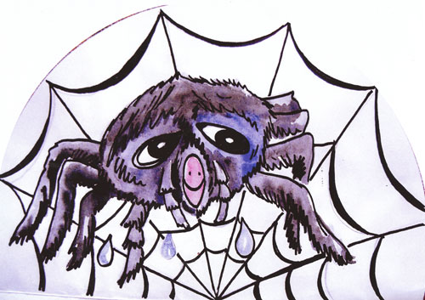
Кто главные герои произведения?

Slide 9
Расскажите, как произошло знакомство Мафина с пауком.

Slide 10
О чём печалился
и горевал паук?

Slide 11
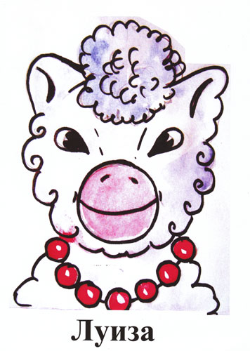
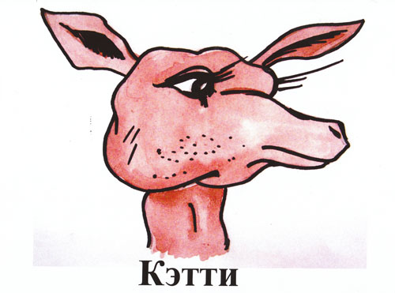
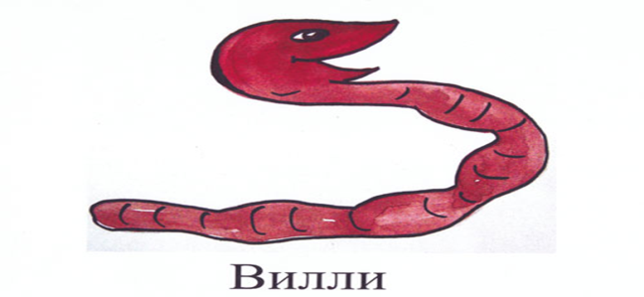
Кто пришёл на собрание?

Slide 12
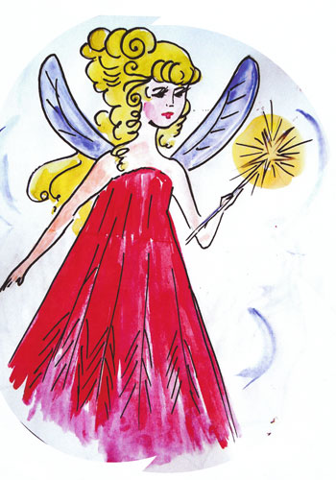
Какое чудо произошло
на собрании?
Почему оно
произошло?

Slide 13
Какими словами
заканчивается сказка?
В чём её смысл?

Slide 14
Соотнесите пословицы
и содержание сказки.
Доброе дело без награды
не остаётся.
Верный друг лучше многих слуг.

Slide 15
Прочитайте отрывок к иллюстрации.

Slide 16
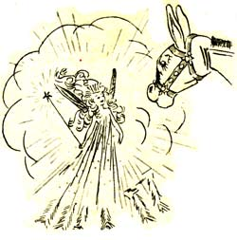
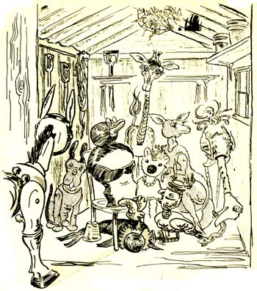
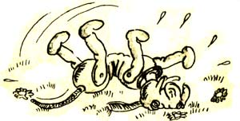
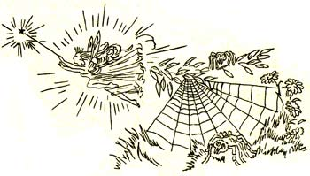
Notes:
<номер>

Slide 17
Восстановите последовательность произведения.
Встреча Мафина и паука.
2. Печаль паука.
3. Предложение Мафина.
4. Мафин собирает друзей.
5. Разговор Мафина с друзьями.
6. Появление паука.
7. Чудесное превращение.
8. Благодарность феи.

Slide 18
Тест
1. Где встретил Мафин паука?
А) в саду
Б) на огороде
В) на улице

Slide 19
Тест
2. Куда позвал Мафин паука?
А) в сарай
Б) в шалаш
В) на площадку

Slide 20
Тест
3. Через сколько минут обещал собрать всех друзей Мафин?
А) через 5
Б) через 10
В) через 15

Slide 21
Тест
4. Поппи – это кто?
А) попугаиха
Б) тюлениха
В) овечка

Slide 22
Тест
5. Что делала овечка Луиза в саду?
А) играла
Б) плела гирлянду
В) вязала

Slide 23
Тест
6. Куда Мафин обещал посадить пингвина?
А) на большой стул
Б) на диван
В) на кресло

Slide 24
Тест
7. Что пришлось подставить вместо ножки под кресло?
А) ящик
Б) цветочный горшок
В) стульчик

Slide 25
Тест
8. В кого превратился паук?
А) в бабочку
Б) в волшебницу
В) в фею

Slide 26
ЖАНР ПРОИЗВЕДЕНИЯ
Авторская сказка.

Slide 27
ДОМАШНЕЕ ЗАДАНИЕ.
Подготовить пересказ по составленному плану.

